Slide 1
Объекты всемирного наследия ЮНЕСКО в Турции
2016 год

Slide 2
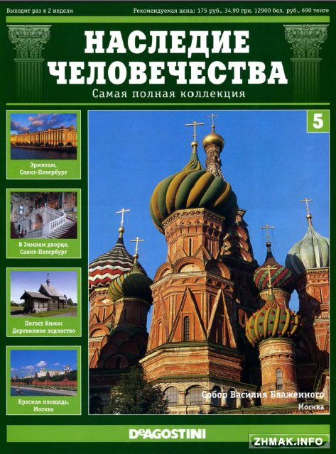
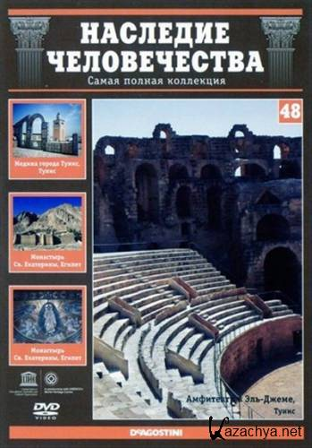
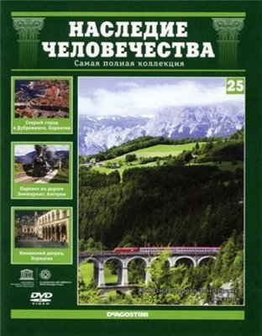
В рамках ежегодной сессии
Межправительственного
комитета по охране
всемирного культурного и
природного наследия,
которая прошла
с 10 по 17 июля 2016 года в
Стамбуле, список мировых
достопримечательностей
был пополнен рядом значимых
объектов.
Комитет Всемирного Наследия
включил в Список Всемирного
наследия 21 новый объект:
12 культурных, 6 природных и
3 смешанных (природно-культурных).
С учётом новых включений Список Всемирного наследия насчитывает 1052 объекта в 165 странах.

Slide 3
Памятники в списке ЮНЕСКО
В списке Всемирного наследия ЮНЕСКО в Чехии записано 16 объектов : (карта)
Исторические районы Стамбула 1985
Национальный парк Гёреме и пещерные постройки Каппадокии 1985
Большая мечеть и больница в городе Дивриги 1985
Древний город Хаттусас 1986
Археологические находки на горе Немрут-Даг 1987
Древний город Иерополис и источники Памуккале 1988
Древний город Ксанф и храм Летоон 1988
Город Сафранболу 1994
Археологические памятники Трои 1998
Мечеть Селимие и его социальный комплекс 2011
Поселение эпохи неолита Чатал-Хююк 2012
Древние сельджукские городские и сельские поселения
Бурса и Джумалыкызык 2014
13. Античный город Пергам 2014
14. Эфес 2015
15. Культурный ландшафт «Крепость Диярбакыр и сады Хевсель» 2015
16. Археологический объект Ани 2016

Slide 4
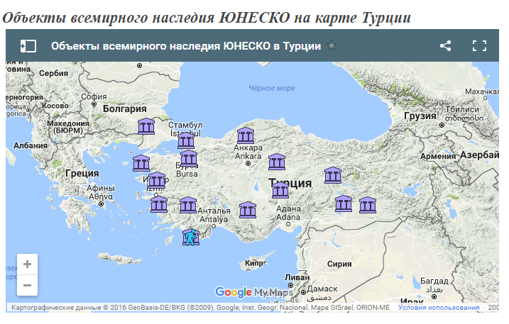

Slide 5
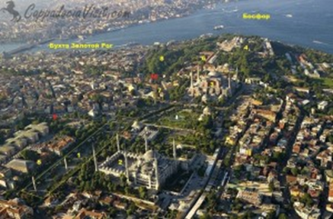
Историческая часть Стамбула

Slide 6
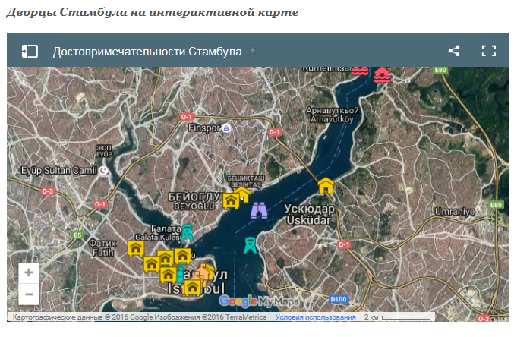

Slide 7
Голубая Мечеть (Мечеть Султана Ахмета)

Slide 8
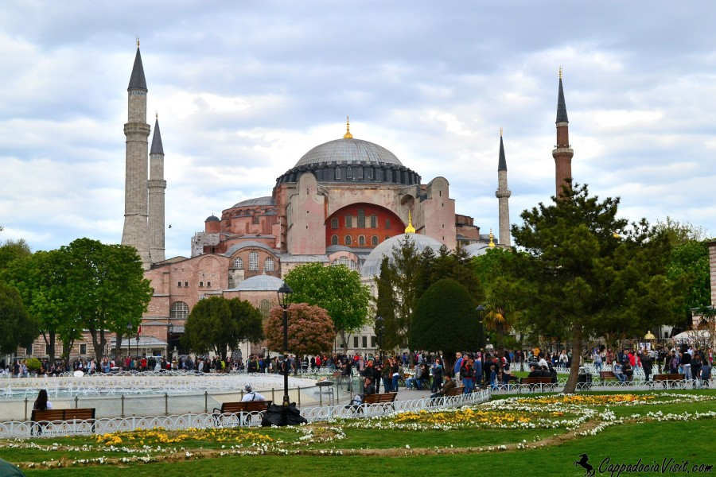
Айя София — шедевр византийской архитектуры

Slide 9
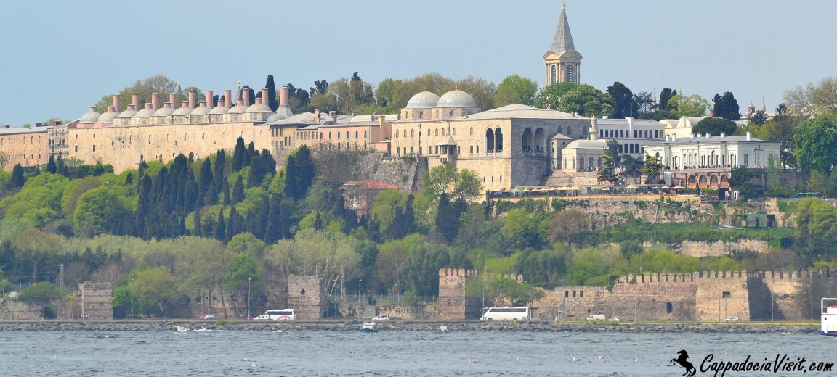
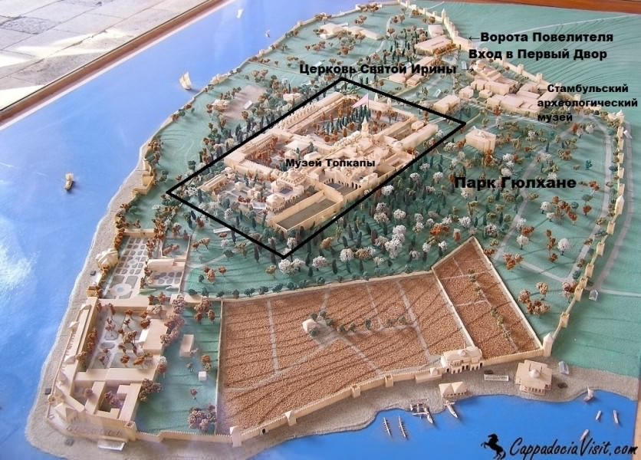
Султанский дворец Топкапы в Стамбуле
Основная часть дворца построена в 1478 году
(25 лет после завоевания Константинополя)
при султане Мехмеде Фатихе (Завоевателе), который приказал соорудить на развалинах
дворца византийских императоров новый дворец.

Slide 10
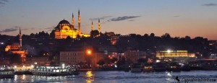
Мечеть Сулеймание
Мечеть Сулеймание возведена знаменитым османским архитектором Синаном в 1550–1557 годах на один из семи холмов Стамбула. Мечеть видна из многих районов старого города. Как показывает и само название мечети, сооружена она по приказу Султана Сулеймана Великолепного или Сулеймана Законодателя.

Slide 11
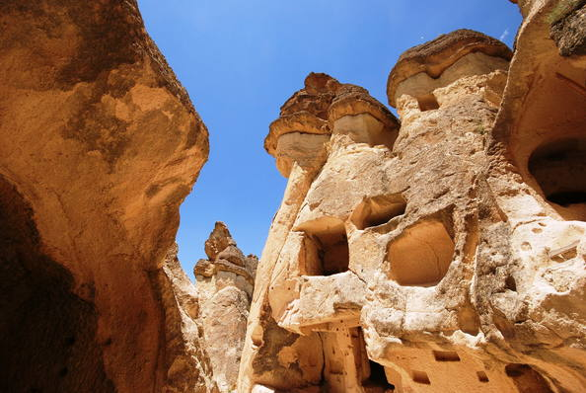
Национальный парк Гёреме и пещерные поселения Каппадокии

Slide 12
Гёреме — Столица Каппадокии

Slide 13
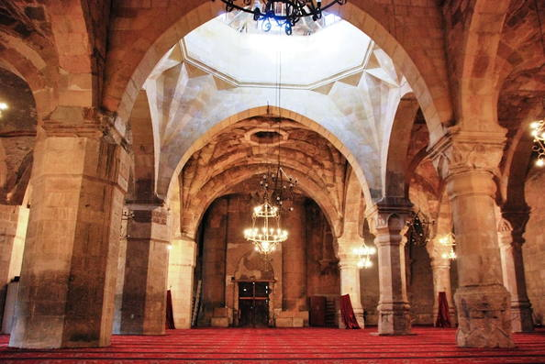
Большая мечеть и больница в городе Дивриги

Slide 14
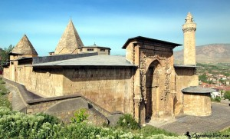

Slide 15
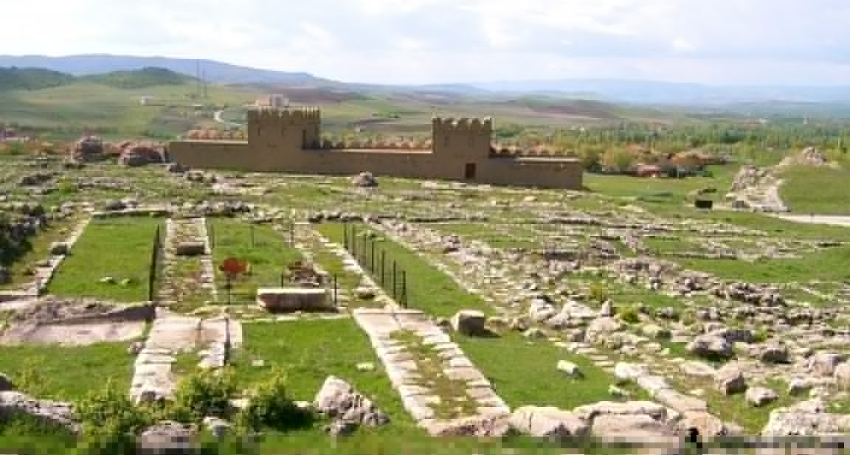
Руины Хаттуса — столица Хеттской империи

Slide 16
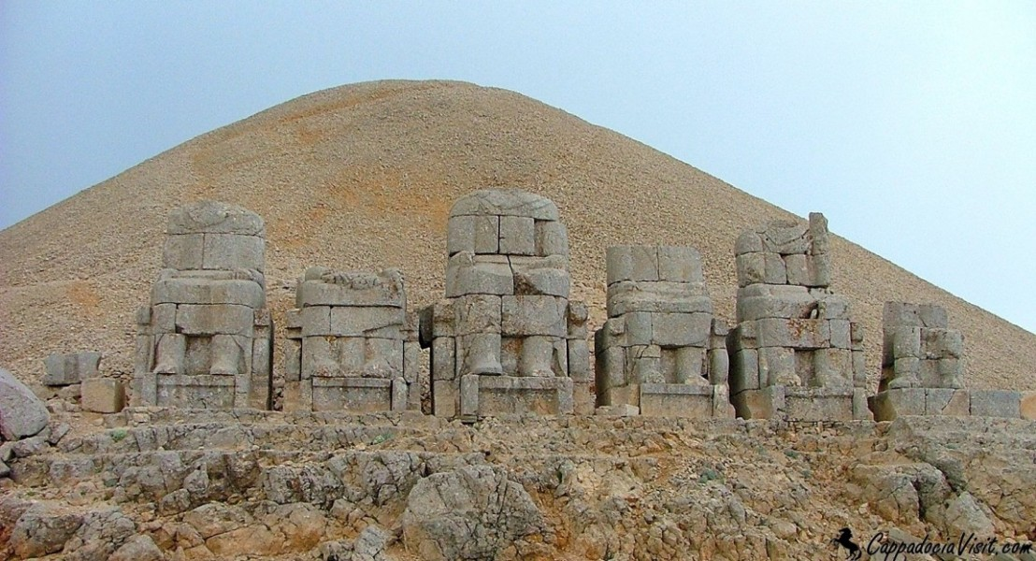
Гора Немрут (Немрут — Даг)

Slide 17
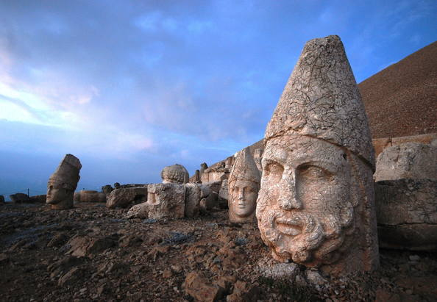
Гробница Антиоха I (69-34 гг. до н.э.)

Slide 18
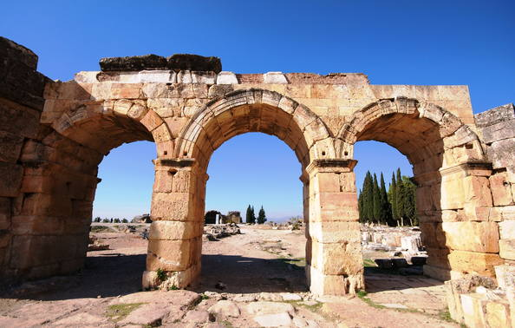
Древний город Иерополис и источники Памуккале

Slide 19
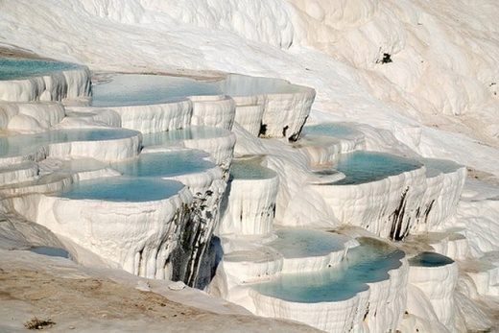
Памуккале
В переводе с турецкого Памуккале означает
«хлопковая крепость».
Памуккале́ (тур. Pamukkale, в пер. — «хлопковый замок») — природный объект в провинции Денизли на юго-западе Турции. В него входят 17 геотермальных источников с температурой воды от 35 до 100 °C и водоемы-террасы, образовавшиеся из травертина.

Slide 20
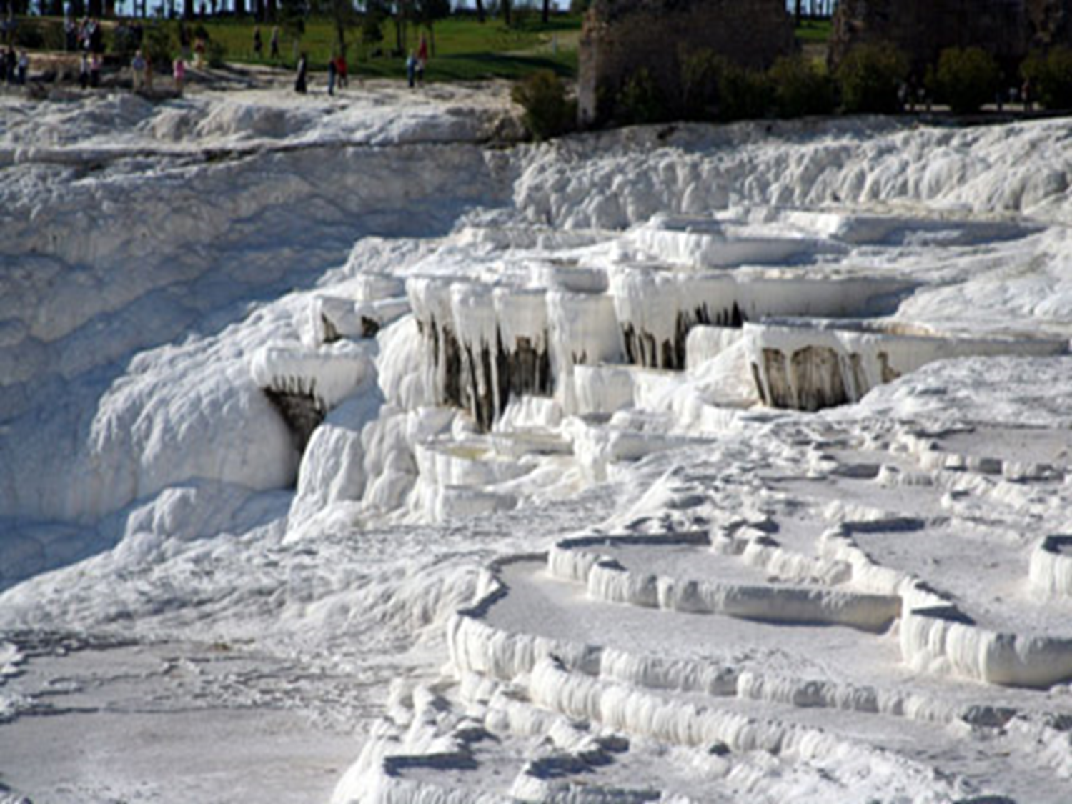

Slide 21
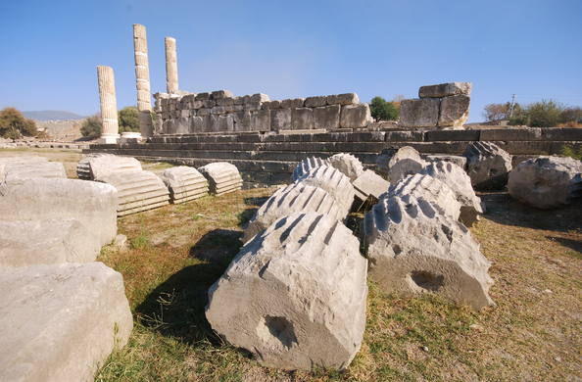
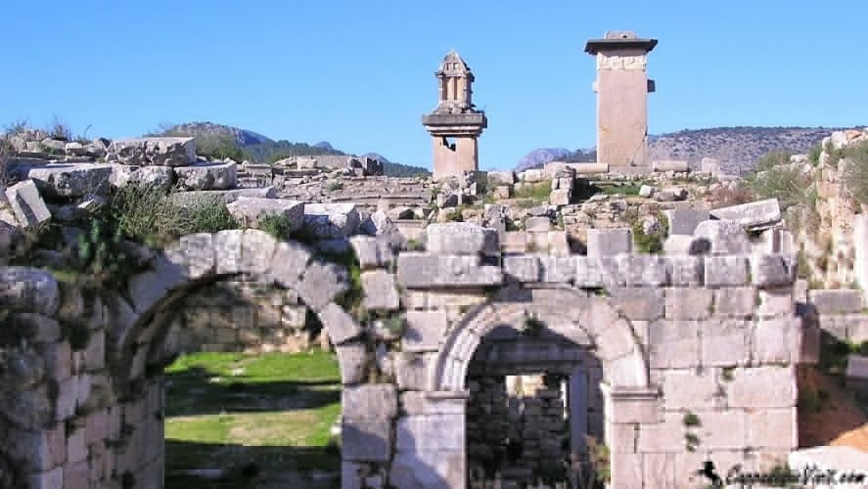
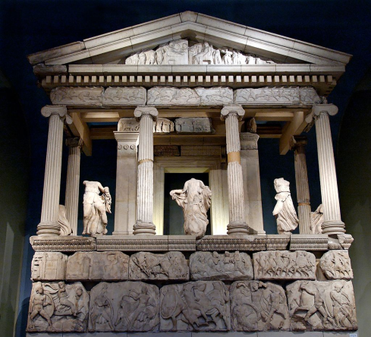
Древний город Ксанф и храм Летоон

Slide 22
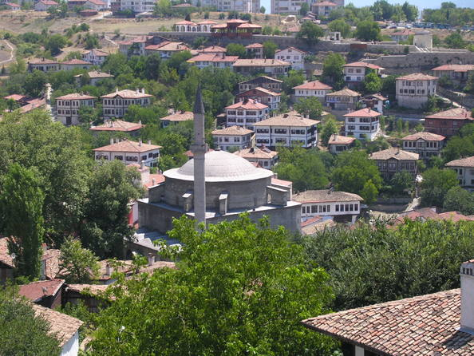
Город Сафранболу

Slide 23
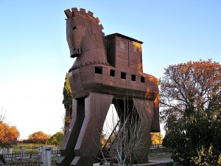
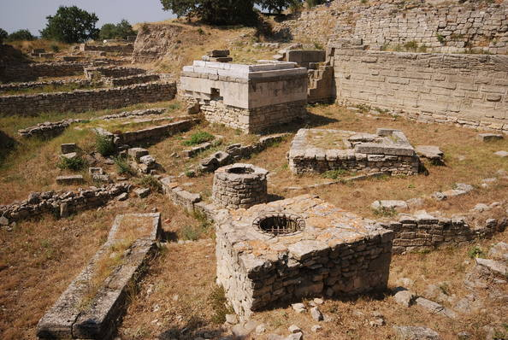
Древняя Троя (Илион)

Slide 24
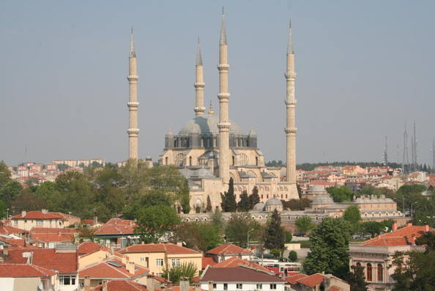
Мечеть Селимие и его социальный комплекс

Slide 25
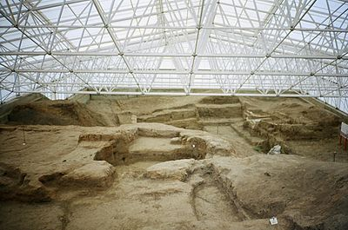
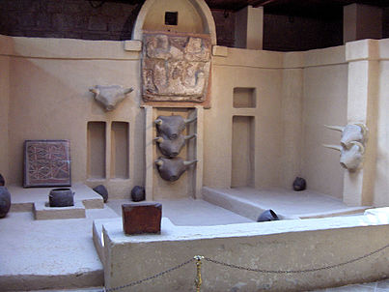
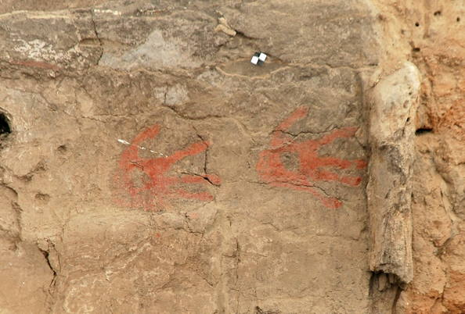
Поселение эпохи неолита Чатал-Хююк
Чатал-Гуюк (устаревшее написание)
или Чатал-Хююк (в переводе —
«вилообразный холм») — большое
поселение эпохи керамического неолита
и энеолита в провинции Конья (южная
Анатолия).
Реконструкция «святилища»
в Музее анатолийских цивилизаций.

Slide 26
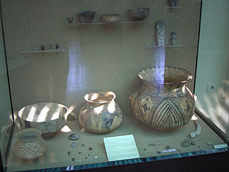
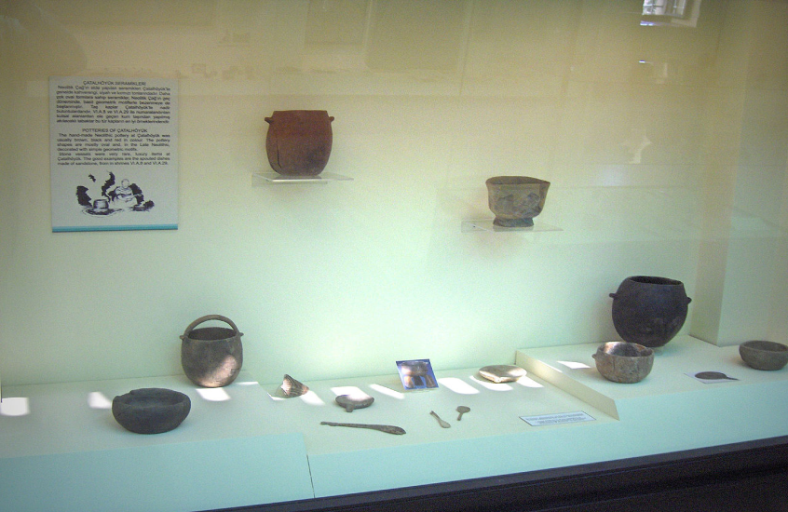
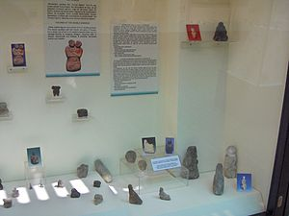
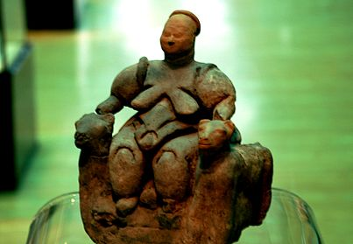
Артефакты Чатал-Хююка
Керамика
Керамика
Сосуды
Статуэтки богов и богинь
Статуэтка «Богини-матери»

Slide 27
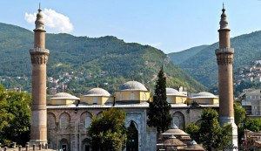
Город Бурса вместе с сохранившейся османской деревней Джумалыкызык
Город Бурса — Мечеть Улу

Slide 28
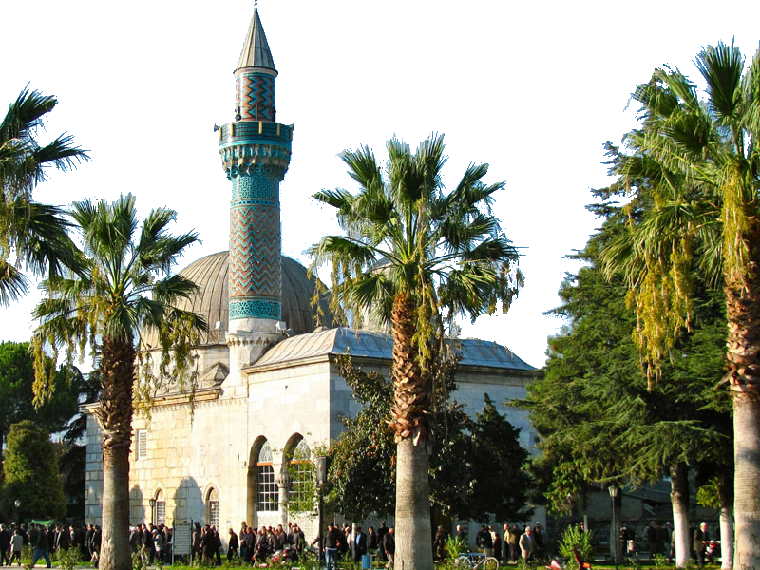
Город Бурса
Бурса и Кумаликизик — колыбель Османской империи в южном регионе Мраморного моря. Они иллюстрируют формирование городских и сельских систем, создание Османской империи.

Slide 29
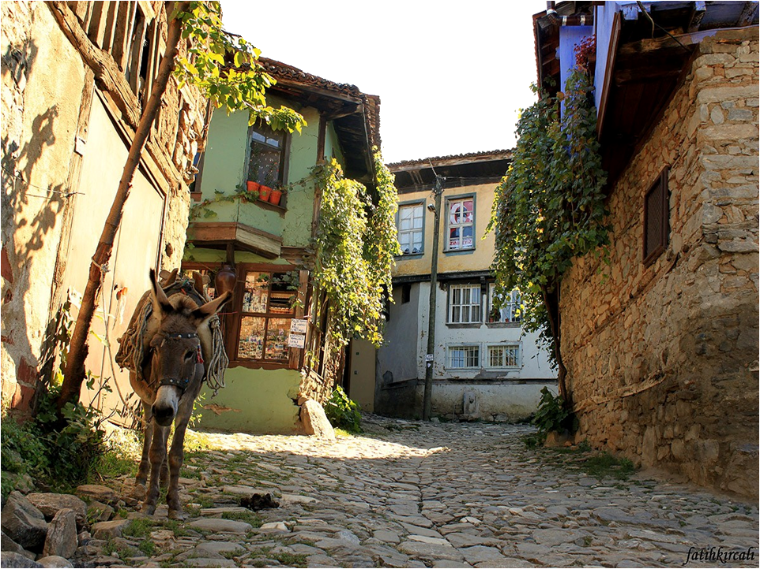
Деревня Джумалыкызык
Отражает характеристики Османской архитектуры. Османы здесь живут семь веков, причём последние лет сто не строят новых домов. Сначала у местных не было то ли денег, то ли желания улучшать жилищные условия, а потом правительство объявило дома исторической ценностью. Сносить их запрещено.

Slide 30
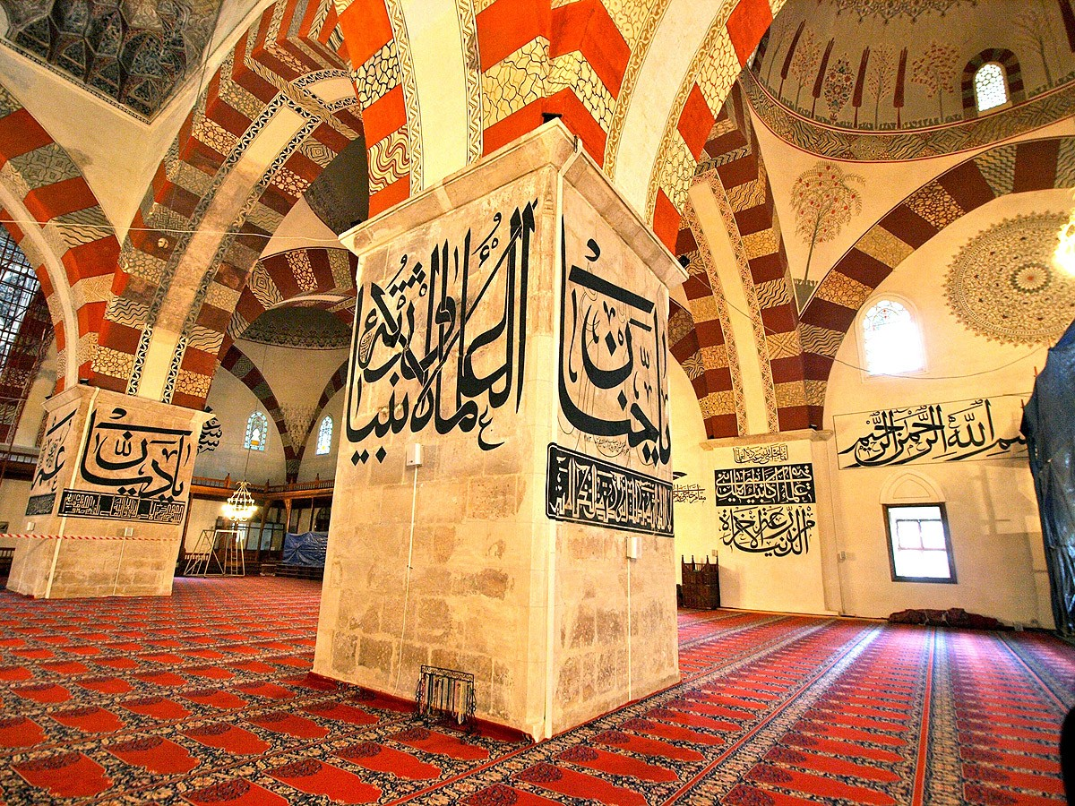
Избранные объекты XIV века служили ключевыми особенностями для социальной и экономической организации новой столицы.
К ним относятся торговые центры, мечети, религиозные школы, общественные
бани и кухня
для бедных, а
также могила
Орхан Гази,
основателя
династии
Османской
империи.
Мечеть

Slide 31
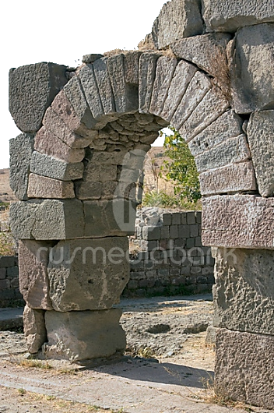
Античный город Пергам
Пергам – древний город на побережье Малой Азии, основанный в XII в. до н.э. греками. Если верить легенде, то основателем Пергама был сын Андромахи и Гелена, он носил имя Пергам в память о Троянской цитадели.
После смерти отца, сын с матерью перебрались в Малую Азию, где Пергам основал город, получивший его имя.

Slide 32
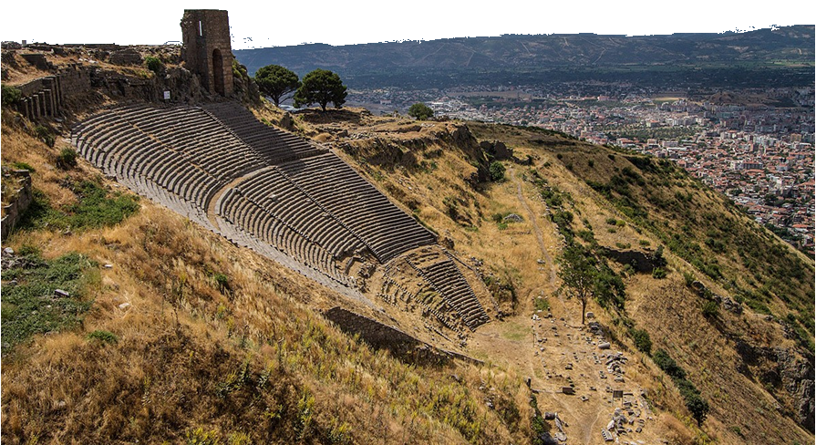
Первые письменные упоминания о городе относятся к IVв. до н.э.. В 283-133 гг. до н.э. Пергам был столицей Пергамского царства и являлся крупнейшим культурным и экономическим центром эллинистического мира. В это время здесь строились дворцы, театр, храм, процветала медицина и письмо.
Театр

Slide 33
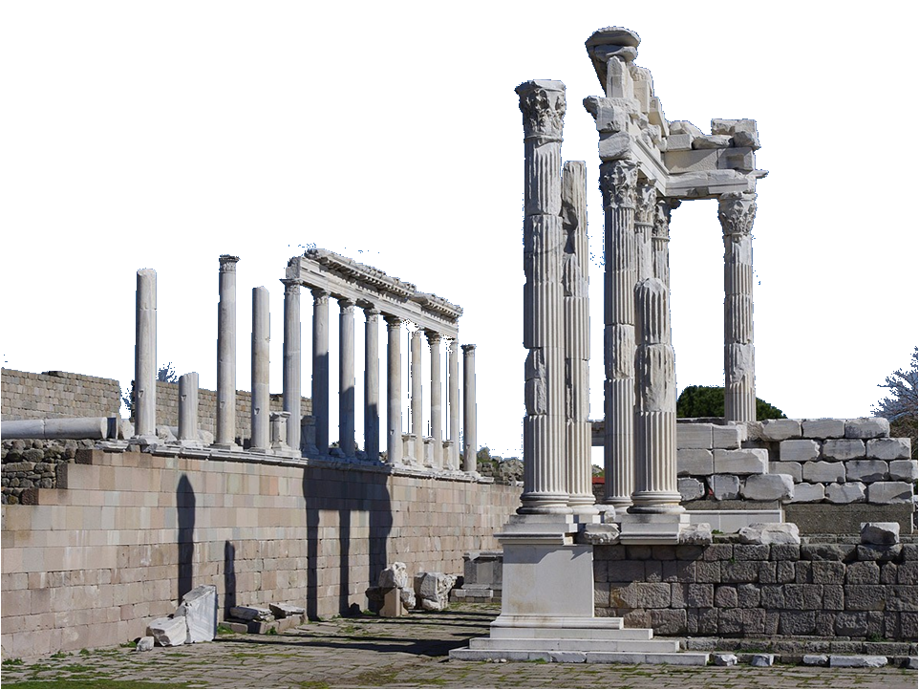
Любопытно: бумага пергамент, которая заменила папирус, была изобретена в Пергаме.
В Пергаме была собрана одна из крупнейших по величине библиотек древнего мира.
Богатая провинция была
присоединена к Риму в 133 г. до н. э.
по завещанию царя Аттала.
Руины храма Траяна

Slide 34
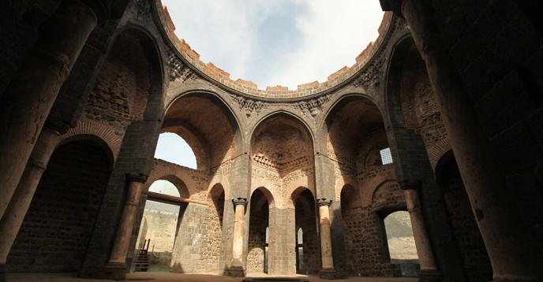
Крепость Диярбакыр и сады Хевсель

Slide 35
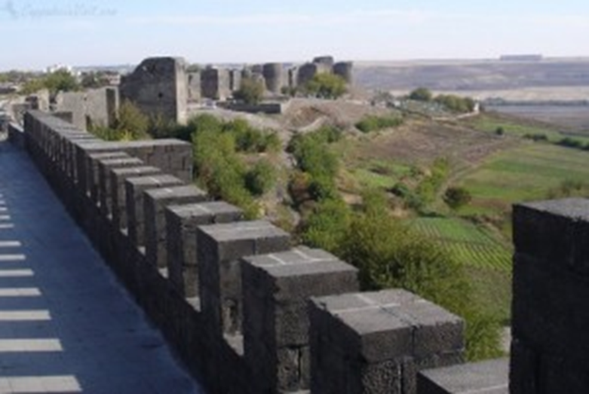
Вид на Сады Хевсель с Диярбакырской крепостю

Slide 36
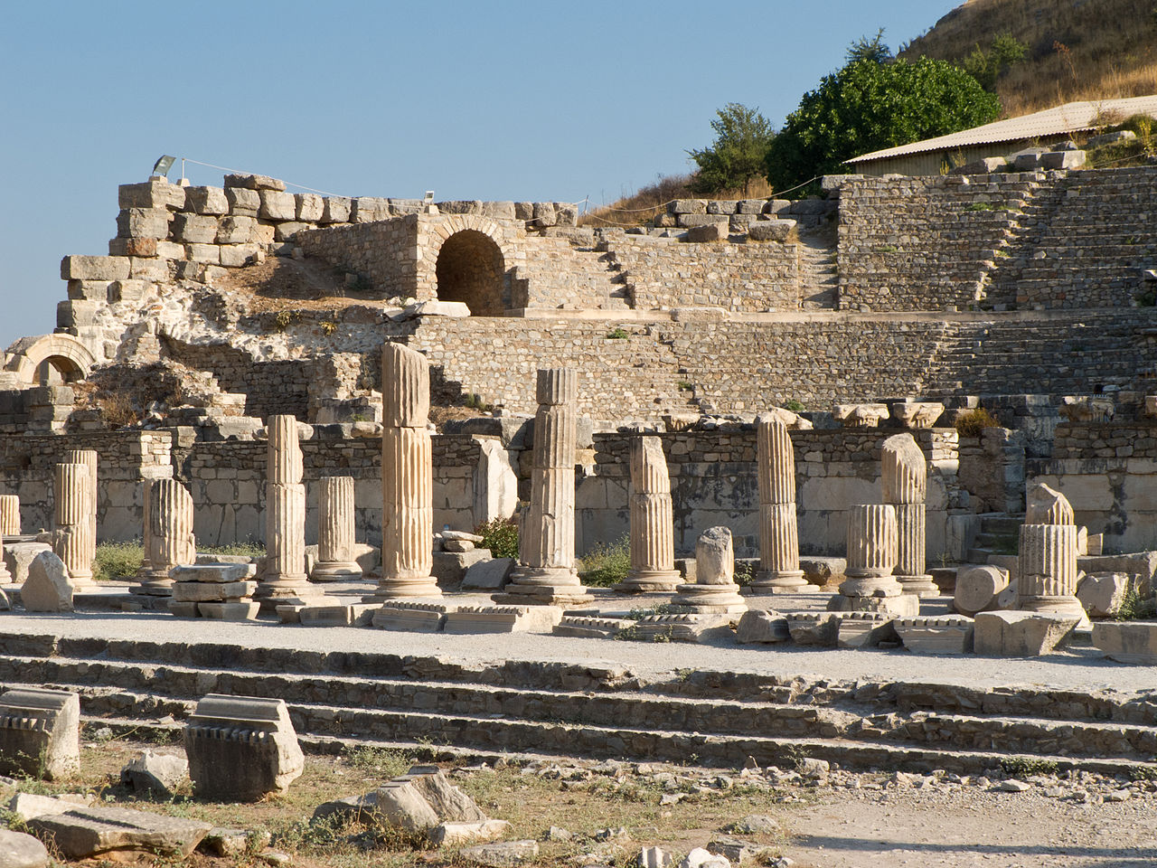
Эфес
Римский одеон в Эфесе

Slide 37
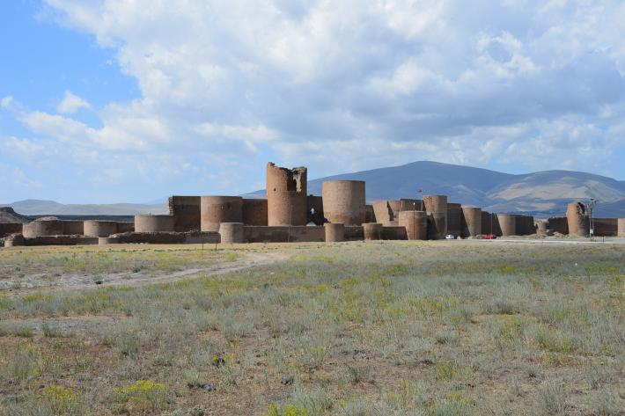
Археологический объект Ани

Slide 38
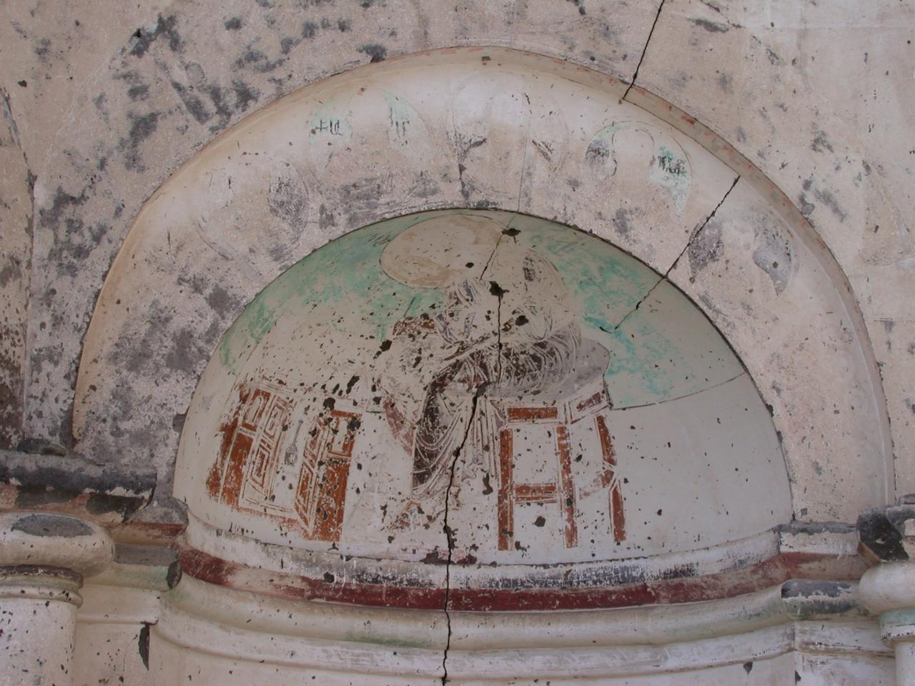

Slide 39
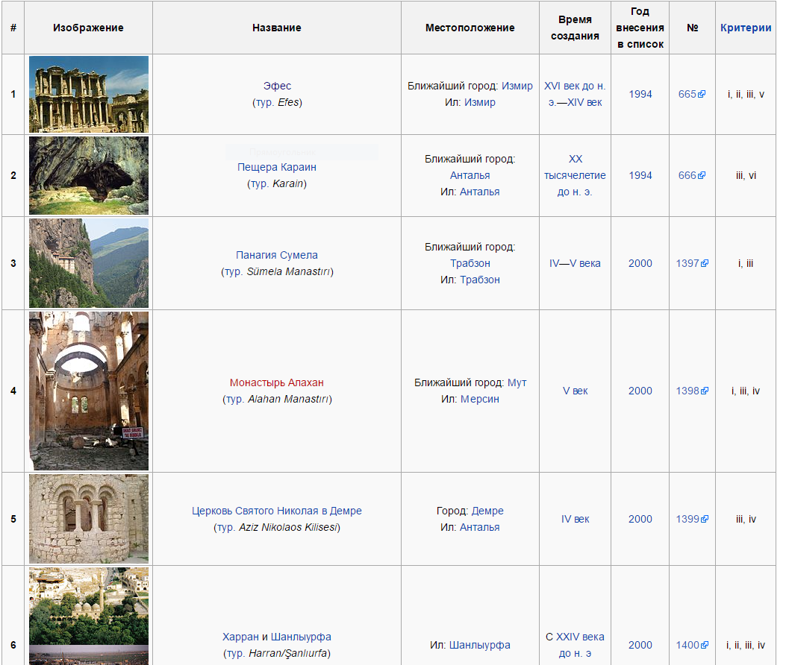
Кондидаты

Slide 40
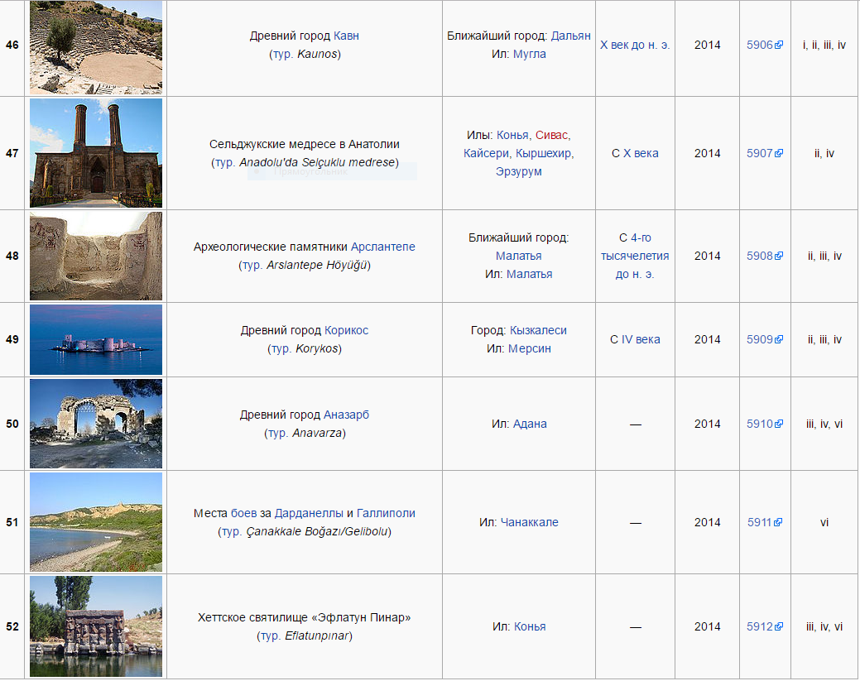

Slide 41
Источники:
http://bigpicture.ru/?p=529888
http://www.tourinfo.ru/
tiina.livejournal.com
http://joinfo.ua/news/view/949409_Posmotrite-Novie-
obekti-vsemirnogo-naslediya.html
http://www.alltravels.com.ua/2014/06/26/yunesko-2014-goda/
http://hayinfo.ru/news-ru/culture-ru/3697.html © Hayinfo.ru
https://ru.wikipedia.org/wiki/
http://whc.unesco.org/ru/list/2016/

Slide 42
Спасибо за внимание!

